Slide 1
Jan Amos Komensky Polish monographie

Slide 2
Dzieci w Zespole Szkolno- Przedszkolnym nr 4 na lekcjach i zajęciach dowiedziały się o zyciu i pracy wielkiego pedagoga zwanego " Ojcem pedagogiki nowożytnej".
Children in the School and Pre-School Complex No. 4 in lessons and classes learned about the life and work of a great teacher called "Father of modern pedagogy".

Slide 3
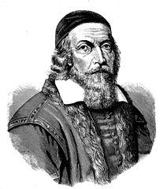

Slide 4
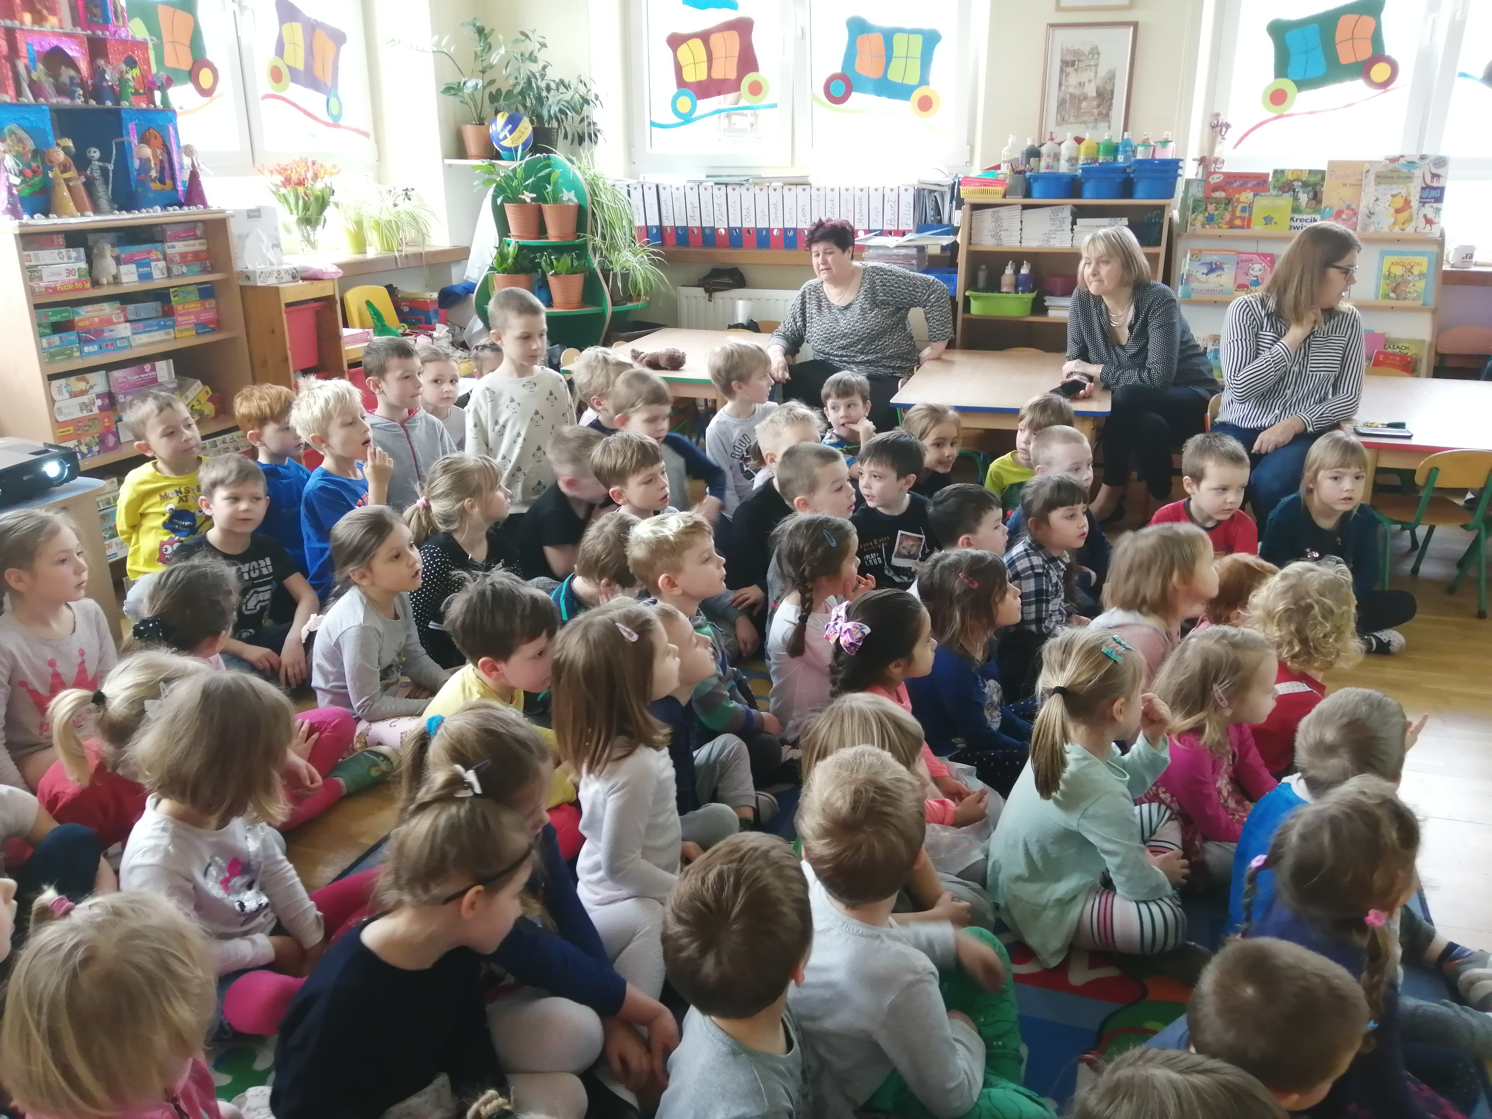

Slide 5
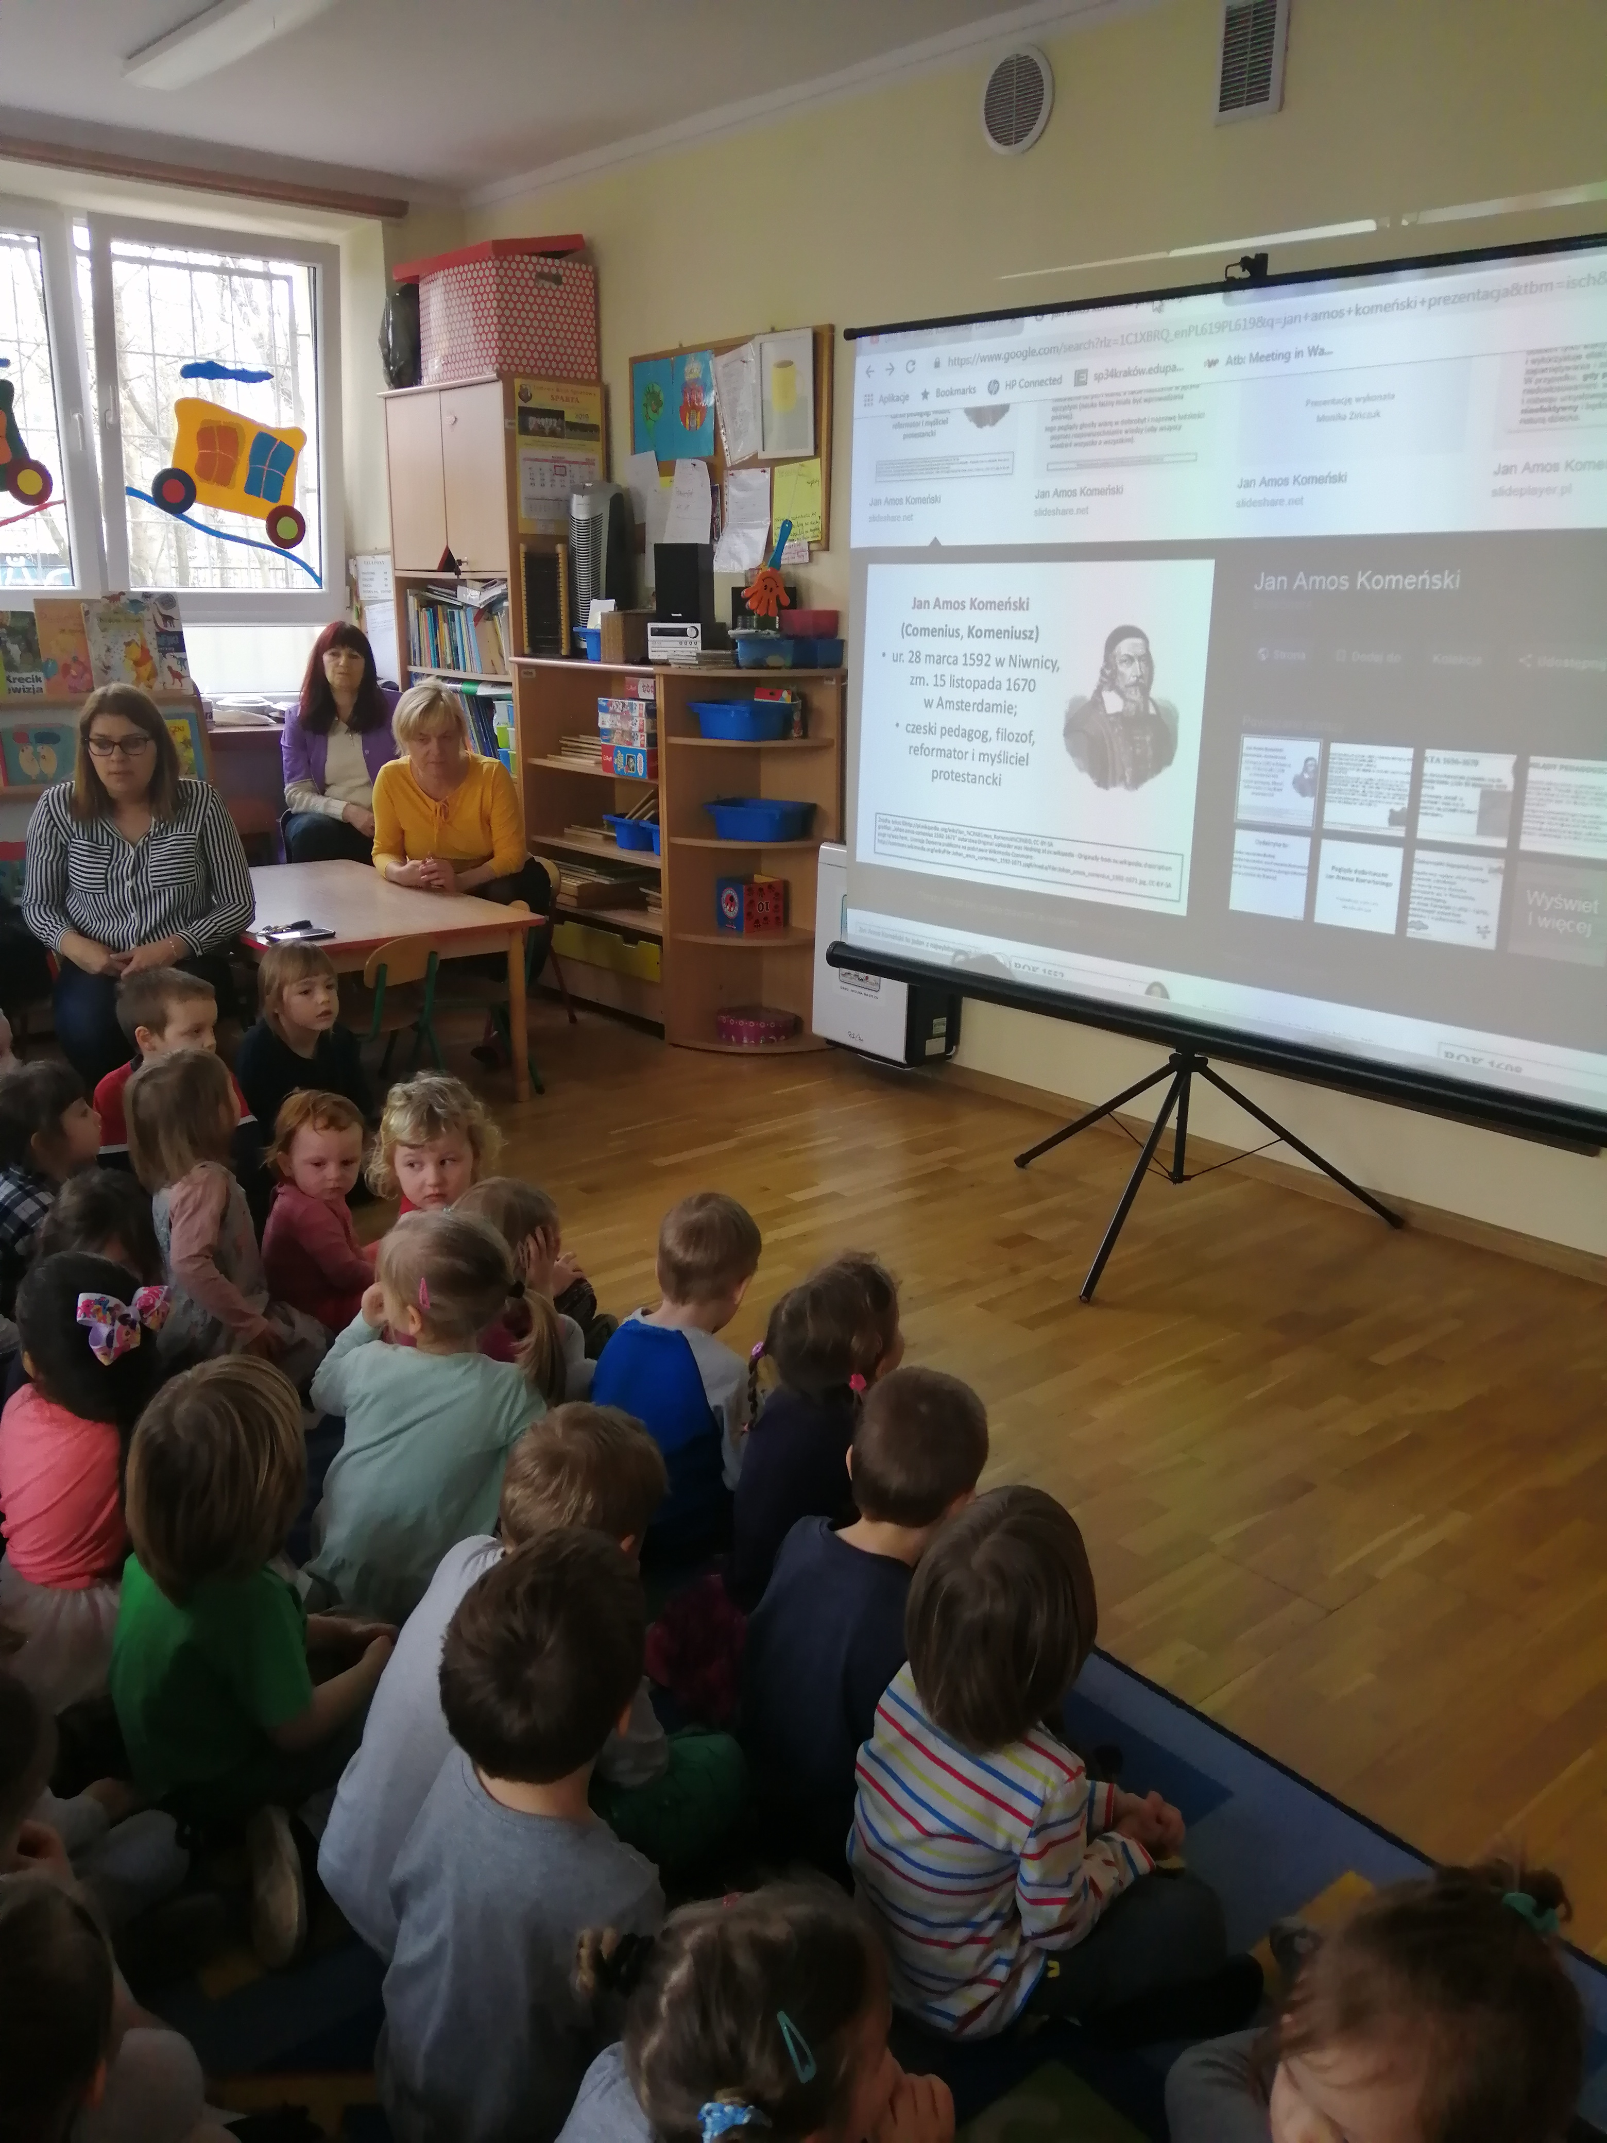

Slide 6
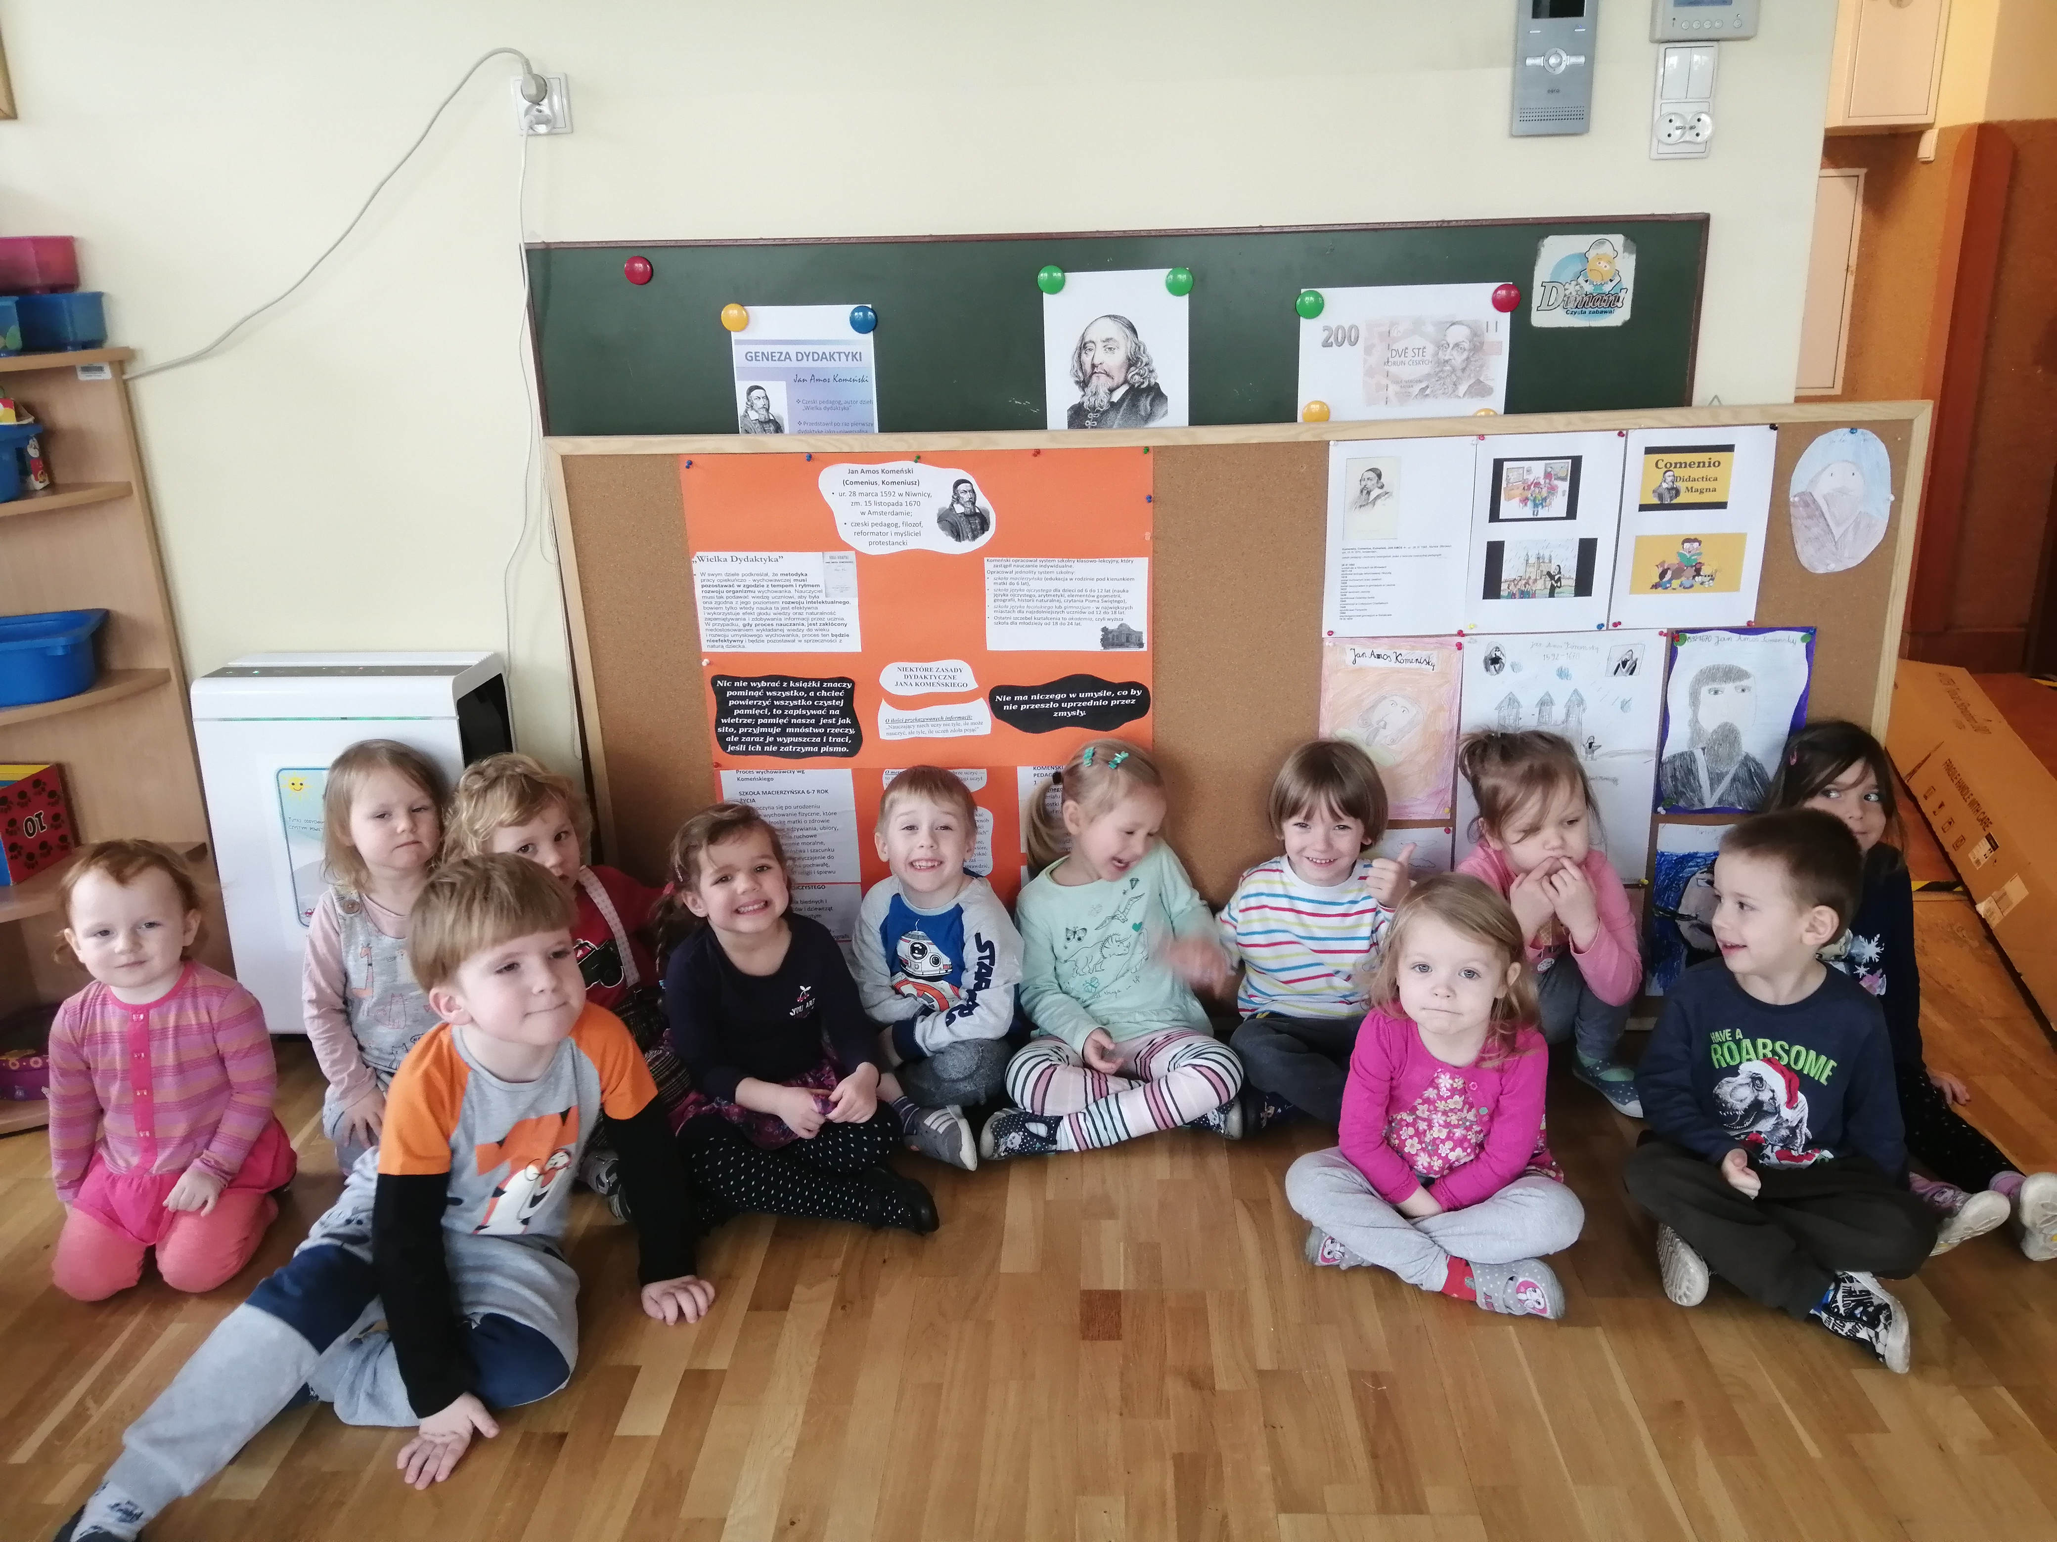

Slide 7
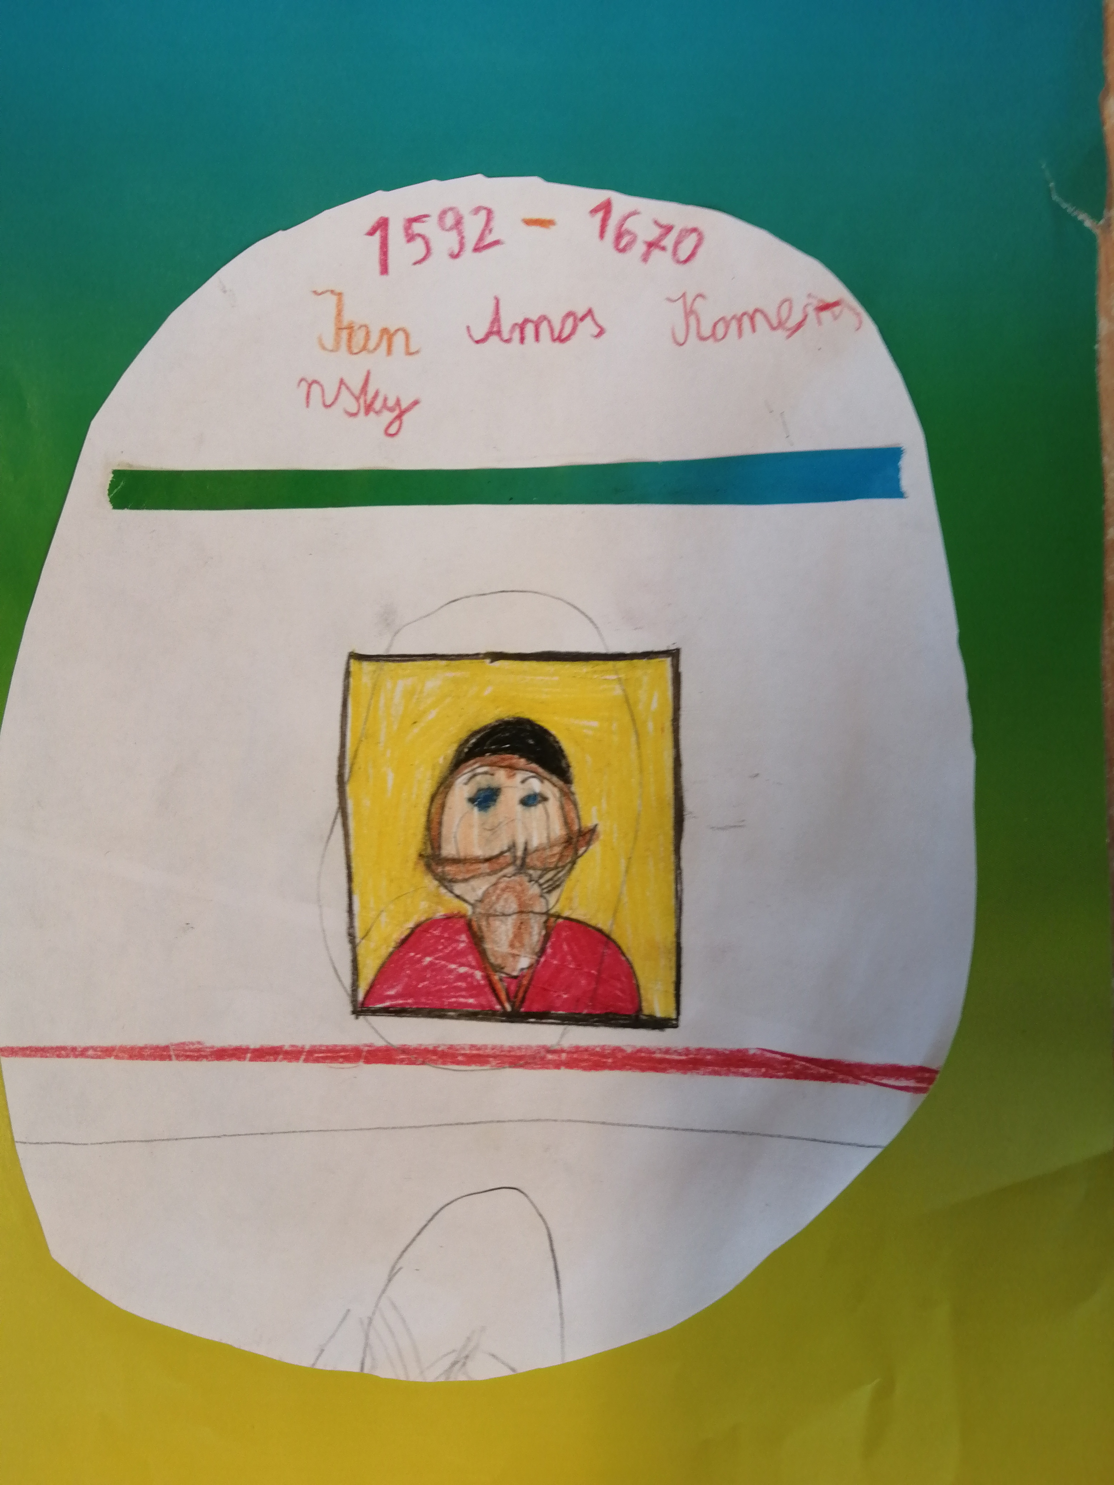

Slide 8
